Slide 1
Δημιουργία Μαθήματος & Εργαλεία Διαχείρισης

Slide 2
Δημιουργία μαθήματος
Για να δημιουργήσετε ένα νέο μάθημα επιλέξτε “Δημιουργία Μαθήματος” στην αριστερή στήλη στο προσωπικό σας χαρτοφυλάκιο, και συμπληρώστε τα στοιχεία του νέου μαθήματος ακολουθώντας τον οδηγό δημιουργίας μαθήματος. Προσοχή όλα τα πεδία είναι υποχρεωτικά.
Πληκτρολογήστε έναν τίτλο για το μάθημα.
Επιλέξτε από τη λίστα “Σχολή/Τμήμα” τη Σχολή ή το Τμήμα στα πλαίσια του οποίου προσφέρεται το μάθημα
Επιλέξτε από τη λίστα “Τύπος” αν το μάθημα είναι προπτυχιακό ή μεταπτυχιακό.
Εισάγετε τα ονόματα των εκπαιδευτών που υποστηρίζουν το μάθημα. Το σύστημα εμφανίζει αυτόματα στο πεδίο αυτό το δικό σας όνομα. Αν οι εκπαιδευτές είναι περισσότεροι, προσθέστε τα ονόματά τους μετά το δικό σας.
Επιλέξτε από τη λίστα “Γλώσσα”, τη γλώσσα στην οποία θέλετε να εμφανίζονται τα υποσυστήματα του ηλεκτρονικού μαθήματος.
Πληκτρολογήστε μια σύντομη περιγραφή για το μάθημα.
Ορίστε την “Άδεια Διάθεσης” του μαθήματος.
Επιλέξετε τον “Τύπο Πρόσβασης” στο μάθημα και ποια από τα υποσυστήματα του μαθήματος θα είναι ενεργά και ορατά από τους Εκπαιδευόμενους που έχουν πρόσβαση στο μάθημα. Ο τύπος πρόσβασης μπορεί να είναι:
Ελεύθερη Πρόσβαση (χωρίς συνθηματικό): οποιοσδήποτε μπορεί να επισκεφτεί το μάθημά σας χωρίς να πληκτρολογήσει κάποιο κωδικό πρόσβασης.
Ελεγχόμενη Πρόσβαση με ανοιχτή εγγραφή: για να επισκεφτεί κάποιος χρήστης το μάθημά σας πρέπει πρώτα να εγγραφεί ως χρήστης του μαθήματος, αλλά οποιοσδήποτε μπορεί να κάνει αίτηση εγγραφής
Ελεγχόμενη Πρόσβαση: στο μάθημα έχουν πρόσβαση μόνο οι χρήστες που βρίσκονται στη λίστα Χρηστών του Μαθήματος
Ανενεργό μάθημα: Πρόσβαση στο μάθημα έχουν μόνο οι εκπαιδευτές του μαθήματος

Slide 3
Δημιουργία μαθήματος

Slide 4
Οργάνωση μαθήματος
Επιλέγοντας τον τίτλο του μαθήματος από τη «λίστα μαθημάτων που υποστηρίζω ως εκπαιδευτής» υπάρχει ο χώρος ταυτότητας του ηλεκτρονικού μαθήματος όπου αναφέρονται βασικές πληροφορίες (τίτλος, κωδικός, υπεύθυνος εκπαιδευτής, τμήμα, κλπ).
Ακριβώς από κάτω υπάρχει η περιγραφή του μαθήματος και κάποια συμπληρωματικά στοιχεία. Στο αριστερό μενού υπάρχουν τα δεκαπέντε (15) υποσυστήματα (εργαλεία μαθήματος) και τα τέσσερα (4) εργαλεία διαχείρισης μαθήματος. Ο υπεύθυνος εκπαιδευτής μπορεί να τα ενεργοποιεί και να τα απενεργοποιεί ανάλογα με τη δομή και το εκπαιδευτικό υλικό που διαθέτει.
Θεματικές Ενότητες
Επιλέγοντας κάτω από την περιγραφή του μαθήματος οργανώνετε ένα ηλεκτρονικό μάθημα με τη μορφή Θεματικών Ενοτήτων. Τα εργαλεία που μπορείτε να χρησιμοποιήσετε είναι: αλλαγή των στοιχείων, διαγραφή, αλλαγή ορατότητας, αλλαγή θέσης (πάνω – κάτω)
Επικοινωνία με τους Εκπαιδευόμενους
Στην αρχική σελίδα του μαθήματος υπάρχει η δυνατότητα επικοινωνίας με τον υπεύθυνο εκπαιδευτή μέσω ηλεκτρονικού ταχυδρομείου (προϋποθέτει οι εκπαιδευόμενοι, να έχουν ορίσει διεύθυνση e-mail στο προφίλ τους).
Χρήση του Ενσωματωμένου Κειμενογράφου
Οι δυνατότητες που σας προσφέρονται είναι οι εξής:
επιλέγετε τη γραμματοσειρά, το μέγεθος, χρώμα των γραμμάτων και το χρώμα του φόντου για το κείμενο που θα πληκτρολογήσετε.
επιλέγετε τα γράμματα να εμφανίζονται έντονα, πλάγια ή υπογραμμισμένα.
ορίζετε τη στοίχιση του κειμένου και ν επιλέγετε αν το κείμενο να εμφανίζεται σε ταξινομημένο ή μη ταξινομημένο κατάλογο.
μπορείτε να εισάγετε ένα σύνδεσμο ή μια εικόνα στο κείμενό σας,
Μπορείτε να χρησιμοποιήσετε κώδικα σε HTML.

Slide 5
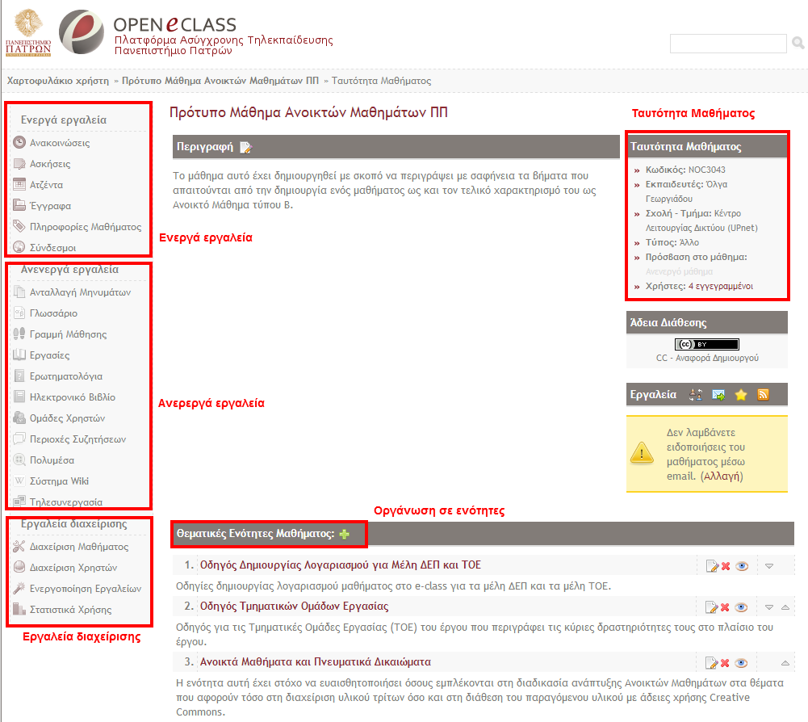
Διαχείριση Εργαλείων
Με την επιλογή και την εισαγωγή σε ένα μάθημα, εμφανίζεται το περιβάλλον διαχείρισης του συγκεκριμένου μαθήματος.
1^{ος} τρόπος
Κάνετε κλικ στο εργαλείο που επιθυμείτε.
Επιλέξτε δίπλα στο όνομα του εργαλείου το σύνδεσμο για Ενεργοποίηση/Απενεργοποίηση.
2^{ος} τρόπος
Κάνετε κλικ στην «Ενεργοποίηση Εργαλείων» στα Εργαλεία διαχείρισης.
Επιλέξτε & Μετακινήστε με τα βέλη κάποιο εργαλείο όπου επιθυμείτε.
Πατήστε «Υποβολή αλλαγών» για αποθήκευση

Slide 6
Έγγραφα μαθήματος
Τα Έγγραφα αποτελούν το χώρο όπου αποθηκεύεται, οργανώνεται και παρουσιάζεται το εκπαιδευτικό υλικό του μαθήματος. Ειδικότερα το υποσύστημα αυτό παρέχει έναν εύχρηστο μηχανισμό για τη διαχείριση, την οργάνωση και την ομαδοποίηση των εκπαιδευτικών αρχείων (κείμενα, παρουσιάσεις, εικόνες, διαγράμματα, κλπ) μέσα από ένα σύστημα καταλόγων και υποκαταλόγων.
Στο σύστημα επιτρέπεται να ανεβάζουν έγγραφα μόνον οι εκπαιδευτές και οι διαχειριστές του συστήματος. Όλοι οι χρήστες έχουν τη δυνατότητα να κατεβάζουν ορατά έγγραφα (είναι όλα τα έγγραφα που εμφανίζονται στην οθόνη τους). Κάθε γραμμή του πίνακα εγγράφων περιλαμβάνει τα εξής στοιχεία και πληροφορίες για κάθε έγγραφο: εικονίδιο που δείχνει τον τύπο του εγγράφου (αντιστοιχεί σε MIME type του αρχείου), τον τίτλο του ονόματος του αρχείου, εικονίδιο για να προειδοποιήσει τον χρήστη ότι το έγγραφο προστατεύεται από νόμους πνευματικής ιδιοκτησίας, σχόλια για το έγγραφο μέσα σε παρενθέσεις, το μέγεθος του εγγράφου, την ημερομηνία ανεβάσματος του εγγράφου, τις διαθέσιμες ενέργειες.
Οι διαθέσιμες ενέργειες είναι: Αποθήκευση, Αντικατάσταση αρχείου, Διαγραφή εγγράφου, Μετακίνηση, Μετονομασία, Σχόλιο, Μεταδεδομένα και Ορατό/Αόρατο. Ορισμένες εξηγούνται περαιτέρω στην συνέχεια.

Slide 7
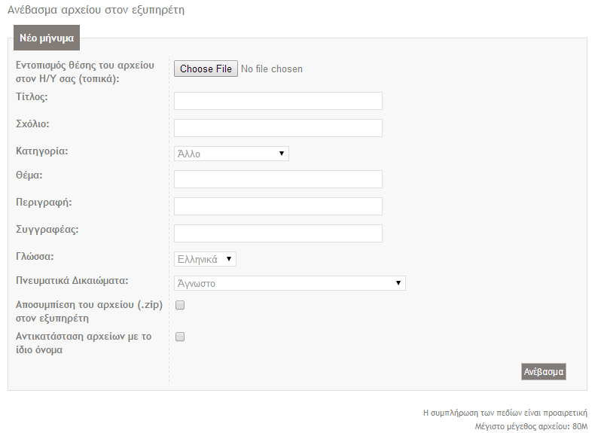
Έγγραφα μαθήματος
Ανέβασμα εγγράφου (uploading):
Κλικ στον σύνδεσμο «Ανέβασμα αρχείου στον εξυπηρέτη»
Κλικ στο κουμπί «Αναζήτηση» ή «Browse» και εντοπισμό του αρχείου που θέλει ο χρήστης να
ανεβάσει. Σημείωση: Υπάρχουν τύποι αρχείων που το σύστημα θεωρεί επικινδύνους με αποτέλεσμα
να αρνείται να ολοκληρώσει τη διαδικασία. Σε αυτή την περίπτωση ο χρήστης ενημερώνεται με το
κατάλληλο μήνυμα κειμένου. Ακόμη, κάθε χρήστης διαθέτει περιορισμένο αποθηκευτικό χώρο που
του ορίζει το σύστημα. Σε περίπτωση που ο ελεύθερος χώρος δεν επαρκεί το σύστημα ενημερώνει
το χρήστη με μήνυμα.
Προαιρετικά, εισαγωγή των επιπλέον στοιχείων που βρίσκονται στη φόρμα.
Για να ολοκληρωθεί η διαδικασία ο χρήστης πρέπει να πατήσει το κουμπί «Ανέβασμα».

Slide 8
Έγγραφα μαθήματος
Διαγραφή εγγράφου:
Για να διαγράψετε ένα αρχείο κάντε κλικ στο εικονίδιο διαγραφής που βρίσκεται στη στήλη «Ενέργειες» που είναι στην ίδια σειρά με το αρχείο που πρόκειται να διαγράψετε. Στη συνέχεια εμφανίζεται ένα αναδυόμενο παράθυρο επιβεβαίωσης της διαγραφής και εάν ο χρήστης απαντήσει θετικά, το έγγραφο διαγράφεται παντελώς από το σύστημα. Προσοχή: τα διαγραμμένα έγγραφα δεν μπορούν να ανακτηθούν.
Μετακίνηση εγγράφου: Για να μετακινήσετε ένα αρχείο από έναν κατάλογο σε έναν άλλο, κάντε κλικ στο εικονίδιο κίνησης που βρίσκεται στη στήλη «Ενέργειες» που είναι στην ίδια σειρά με το αρχείο που πρόκειται να μετακινήσετε. Επιλέξετε από τον κατάλογο επιλογής που εμφανίζεται τον κατάλογο όπου θέλετε να μετακινηθεί το αρχείο.
Απόκρυψη εγγράφου:
Για να “αποκρύψετε” ένα έγγραφο (αόρατο) από τους χρήστες του συστήματος κάντε κλικ στο εικονίδιο . Το εικονίδιο αλλάζει σε κλειστό εικονίδιο ματιών . Το έγγραφο δεν εμφανίζεται (δεν είναι διαθέσιμο) πλέον στους χρήστες. Για να “εμφανίσετε” ένα έγγραφο στους χρήστες του συστήματος κάντε κλικ στο κλειστό εικονίδιο ματιών. Το εικονίδιο αλλάζει σε ανοιχτό εικονίδιο ματιών και το έγγραφο εμφανίζεται πλέον στους χρήστες.
Μεταδεδομένα εγγράφου: Για να αλλάξετε τις επιπλέον πληροφορίες ενός εγγράφου κάντε κλικ στο εικονίδιο . Εμφανίζεται στη συνέχεια μια φόρμα με πεδία που αντιστοιχούν σε πληροφορίες του εγγράφου κατά το ανέβασμα. Λόγω του ότι αυτές οι πληροφορίες είναι προαιρετικές κατά το ανέβασμα του εγγράφου στο σύστημα, ενδέχεται μερικά ή όλα τα πεδία να είναι κενά. Ο χρήστης μπορεί να κάνει τις αλλαγές που επιθυμεί και να τις κατοχυρώσει πατώντας το κουμπί με την ένδειξη «Επικύρωση Αλλαγών».

Slide 9
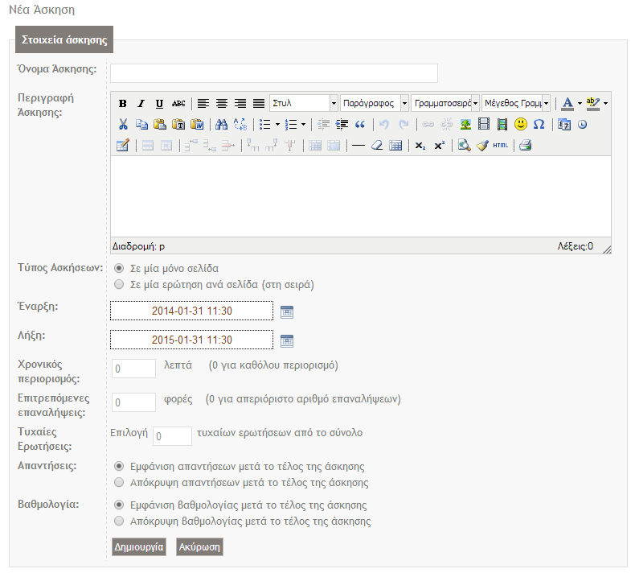
Ασκήσεις μαθήματος
Δημιουργία άσκησης:
Επιλέξτε το σύνδεσμο “Νέα άσκηση”
Εισάγετε ένα όνομα για την άσκηση στο πεδίο “Όνομα Άσκησης”.
Πληκτρολογήστε αν επιθυμείτε μια περιγραφή της άσκησης στο πεδίο “Περιγραφή Άσκησης”.
Επιλέξτε αν θέλετε οι ερωτήσεις να εμφανίζονται όλες σε μια σελίδα ή να εμφανίζεται μια ερώτηση
ανά σελίδα.
Επιλέξτε το χρονικό διάστημα που θα είναι διαθέσιμη η άσκηση στους Εκπαιδευόμενοι.
Επιλέξτε αν θα υπάρχει χρονικός περιορισμός για την ολοκλήρωση της άσκησης.
Καθορίστε πόσες φορές μπορεί ο ίδιος χρήστης να επαναλάβει την άσκηση.
Δηλώστε αν επιθυμείται η άσκηση να επιλέγει τυχαία ένα συγκεκριμένο πλήθος ερωτήσεων, από αυτές που έχετε ορίσει εσείς να ανήκουν στη συγκεκριμένη άσκηση.
Κάντε κλικ στο κουμπί με την ένδειξη “Επικύρωση” για να δημιουργηθεί η άσκηση ή κάντε κλικ στο κουμπί με την ένδειξη “Ακύρωση” αν δεν θέλετε τελικά να δημιουργήσετε την άσκηση και θα μεταφερθείτε στην αρχική σελίδα των ασκήσεων αυτοαξιολόγησης.

Slide 10
Ασκήσεις μαθήματος
Προσθήκη ερώτησης:
Για να προσθέσετε μια ερώτηση σε μια άσκηση αυτοαξιολόγησης, μπορείτε να προσθέσετε μια ερώτηση που ανήκει σε άλλη άσκηση επιλέγοντας το σύνδεσμο “Ερώτηση από άλλη άσκηση”.
Αν θέλετε να προσθέσετε μια ερώτηση η οποία υπάρχει και σε κάποια άλλη άσκηση επιλέξτε το σύνδεσμο “Επαναχρησιμοποίηση” που βρίσκεται στην ίδια γραμμή με την ερώτηση που θέλετε να προσθέσετε. Μπορείτε επίσης να εμφανίσετε μόνο τις ερωτήσεις μιας συγκεκριμένης άσκησης επιλέγοντας την από τη λίστα με την ένδειξη “Φιλτράρισμα”.
Για να προσθέσετε μια καινούρια ερώτηση στην άσκηση επιλέξτε «Αλλαγή» και στη συνέχεια επιλέξτε το σύνδεσμο “Νέα Ερώτηση”.
Ερωτήσεις Πολλαπλής Επιλογής:
Εξ ορισμού σας δίνονται μόνο 2 πιθανές απαντήσεις (Σωστή/Λάθος).
Πατήστε ”+απαντ.” για κάθε πρόσθετη απάντηση που απαιτείτε ή ”-απαντ” για κάθε απάντηση που αφαιρείτε.
Τσεκάρετε το αριστερό κουμπί για τη σωστή/σωστές απάντηση/απαντήσεις
Στο πεδίο απάντηση, εισάγετε το κείμενο για τις πιθανές απαντήσεις στις ερωτήσεις
Στο πεδίο σχόλιο απάντησης, εισάγετε την ανατροφοδότηση που δίνεται εάν ένας σπουδαστής επιλέξει εκείνη την απάντηση
Δώστε ένα βάρος (βαθμό) σε κάθε απάντηση. Το βάρος (βαθμός) μπορεί να είναι ένας οποιοσδήποτε θετικός ή αρνητικός αριθμός ή το μηδέν.
Κάντε κλικ στο κουμπί με την ένδειξη “Επικύρωση” όταν ολοκληρώσετε την απάντηση

Slide 11
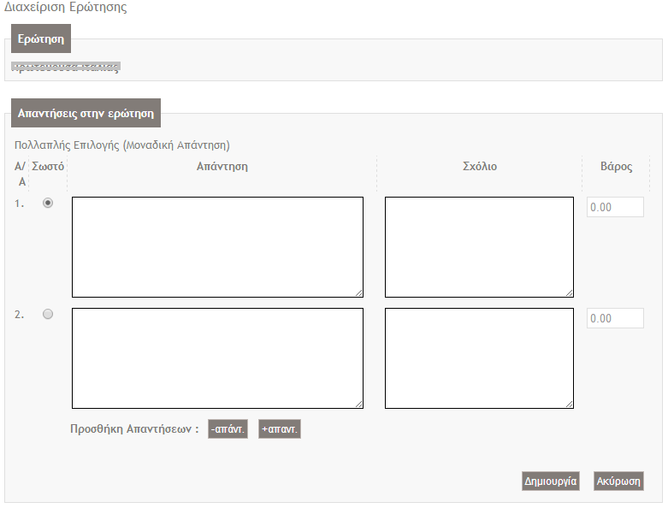
Ασκήσεις μαθήματος
Ερωτήσεις Ταιριάσματος:
Στην περίπτωση αυτή μπορείτε να δημιουργήσετε μια ερώτηση όπου ο Εκπαιδευόμενους θα πρέπει να συνδυάσει στοιχεία από δύο σύνολα ή να ταξινομήσουν στοιχεία με κάποια σειρά.
Πληκτρολογήστε τις ερωτήσεις που θα πρέπει να συνδεθούν με τις επιλογές.
Πληκτρολογήστε τις επιλογές μεταξύ των οποίων οι Εκπαιδευόμενοι θα μπορούν να διαλέξουν τη σωστή απάντηση.
Αντιστοιχίστε το πρώτο σύνολο με το δεύτερο σύνολο μέσω του μενού που βρίσκεται δεξιά από τις ερωτήσεις.
Δώστε ένα βάρος (βαθμό) σε κάθε απάντηση. Το βάρος (βαθμός) μπορεί να είναι ένας οποιοσδήποτε θετικός ή αρνητικός αριθμός ή το μηδέν.

Slide 12
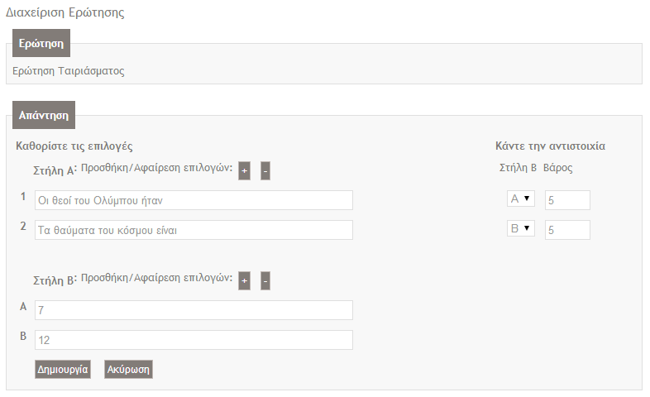
Ασκήσεις μαθήματος
Εξ ορισμού σας δίνονται μόνο δύο ερωτήσεις και δύο πιθανές επιλογές για αντιστοίχιση. Εάν επιθυμείτε να έχετε περισσότερες ερωτήσεις πατήστε το πλήκτρο “+” για κάθε πρόσθετη ερώτηση ή επιλογή αντιστοίχισης . Όταν ολοκληρώσετε την αντιστοίχιση των ερωτήσεων με τις πιθανές επιλογές πατήστε το πλήκτρο “Δημιουργία” για να καταχωρηθούν οι ερωτήσεις ταιριάσματος στην άσκηση σας.
Ερωτήσεις συμπληρώματος κενών:
Μπορείτε να δημιουργήσετε ένα κείμενο με κενά. Αυτό έχει σαν σκοπό, να βρουν οι Εκπαιδευόμενοι τις λέξεις που λείπουν.
Πληκτρολογήστε το κείμενο και για να διαγράψετε μια λέξη από το κείμενο έτσι ώστε να δημιουργηθεί κενό βάλτε τη λέξη μεταξύ αγκυλών [όπως αυτή].
Δώστε ένα βάρος (βαθμό). Για παράδειγμα αν θέλετε να ορίσετε στην ερώτηση , σαν άριστα το 10 και έχετε 5κενά, μπορείτε να δώσετε σαν βαθμολογία το 2 σε κάθε κενό.
Για να καταχωρηθεί η ερώτηση συμπληρώματος κενών στην άσκηση πατήστε το πλήκτρο “Επικύρωση”

Slide 13
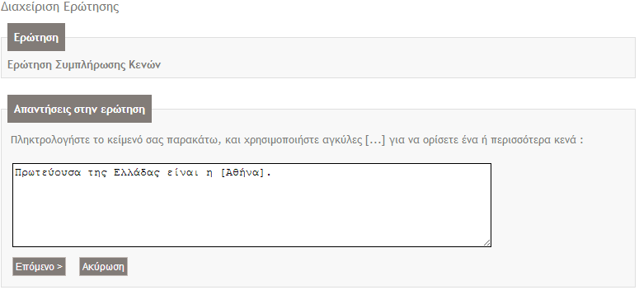
Ασκήσεις μαθήματος
Ο πίνακας βαθμολόγησης συντάσσεται καθορίζοντας το κατάλληλο βάρος στον αριθμό σωστών απαντήσεων για κάθε ερώτηση. Παραδείγματος χάριν, εάν έχετε μια ερώτηση με 4 απαντήσεις (με ενδεχομένως περισσότερες από μια απαντήσεις σωστές) και ο σπουδαστής έχει δύο λανθασμένες απαντήσεις και δύο σωστές, μπορείτε να του δώσετε τη μισή από τη μέγιστη βαθμολογία, αλλά μπορείτε επίσης να αποφασίσετε ότι αυτό δεν είναι ικανοποιητικό και να δώσετε, παραδείγματος χάριν, τη μέγιστη βαθμολογίας (20), μόνο εάν όλες οι απαντήσεις είναι σωστές και μηδέν (0) σε οποιαδήποτε άλλη περίπτωση.
Για την διαχείριση των υπολοίπων εργαλείων μπορείτε να συμβουλευτείτε τον παρακάτω σύνδεσμο:
http://wiki.openeclass.org/2.8.3/doku.php?id=el:mant

